Slide 1
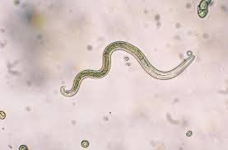
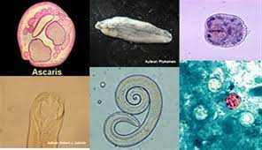
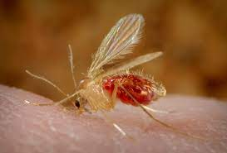
MYOCARDITE PARASITAIRE
Pr Maboury Diao
7èmes Journées SOCARB BOBO DIOULASSO- 29 octobre 2021

Slide 2
MYOCARDITE PARASITAIRE
INTRODUCTION
EPIDEMIOLOGIE
PHYSIOPATHOLOGIE
PRESENTATION CLINIQUE GENRALE
PRESENTATION CLINIQUE GENRALE
THERAPEUTIQUE
CONCLUSION

Slide 3
INTRODUCTION
Myocardites parasitaires sont globalement rares et inhabituelles
Tableau clinique polymorphe variable en fonction du parasite causale
Le pronostic variable et difficile à porter d’emblée :
Guérison complète
Insuffisance cardiaque progressive,
Choc cardiogénique,
Mort subite...

Slide 4
Epidémiologie
La prévalence des myocardites parasitaires non connues :
Peu d’études : très peu de biopsie en zones d’endémie
Le parasite causal :
Ubiquitaire ou
Propre à une zone endémique

Slide 5
Physiopathologie
MECANISME
Action directe
Présence parasite au niveau myocarde
Action indirecte
Processus immunopathologiques, réactionnels à sa présence ou secondaire à sa lyse lors du traitement

Slide 6
PRESENTATION CLINIQUE (Générale)
Insuffisance cardiaque (IC)
(Précédé d’un épisode pseudo-grippal)
IC aiguë fébrile chez un adulte jeune : rare
Forme fulminante
Etat de choc cardiogénique
IC congestive progressive (risque CMD semaines à mois)

Slide 7
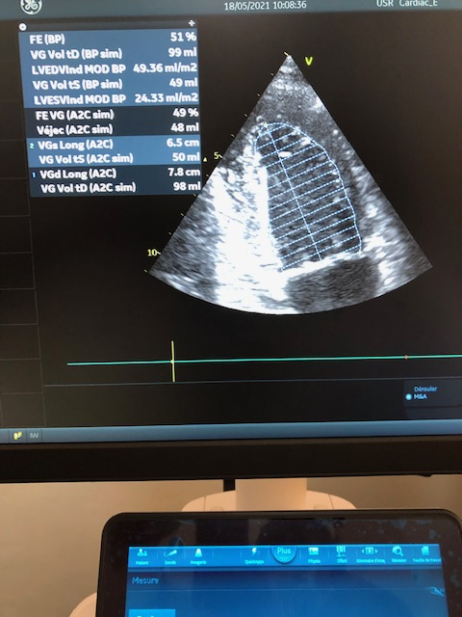
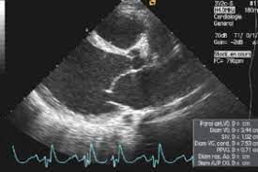
Echographie cardiaque
Cardiomyopathie dilatée (CMD)
CMD : altération FEVG

Slide 8
IRM
Sequence T2 : hypersignal myocadite ➔ oedeme/ inflammation
Rehaussement tardif ➔ prise de contraste en sous epicardique

Slide 9
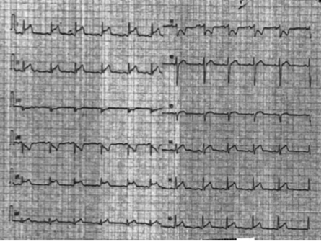
PRESENTATION CLINIQUE (Générale)
Périmyocardite
Tableau Pseudo infarctus
Symptomatologie d’une péricardite aiguë
Douleur constrictive
ECG : troubles de la repolarisation simulant un IDM
INTÉRÊT DE FAIRE LA CORONAROGRAPHIE

Slide 10
PRESENTATION CLINIQUE (Générale)
Trouble du rythme:
Palpitation +/- Insuffisance Cardiaque
Troubles du rythme supraventriculaire
Troubles du rythme ventriculaire
Trouble de la conduction auriculo-ventriculaire
Notes:
INFECTIONS CARDIAQUES ETIOLOGIES INFECTIEUSES ATYPIQUES: PLACE DES PARASITES I. VILLENA, CHU/ Université Reims Laboratoire Parasitologie-Mycologie Hôpital Maison Blanche

Slide 11
PRESENTATION CLINIQUE (Générale)
Mort subite sujet jeune :
6 % des morts subites au cours d’activités physiques
4,5 % des morts subites spontanées
Embolie arterielle (thrombus intra-mural)
Burke AP, Farb A, Virmani R, Goodin J, Smialek JE. Sports- related and non sports-related sudden cardiac death in young adults. Am Heart J 1991 ; 121 : 568-575

Slide 12
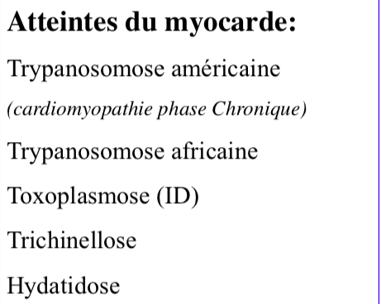
PRESENTATION CLINIQUE (Spécifique)
Kirchhoff LV, Weiss LM, Wittner M, Tanowitz HB. Parasitic Diseases of the heart. Front Biosci. 2004 Jan 1;9:706-23. Review.

Slide 13
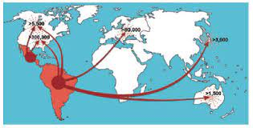
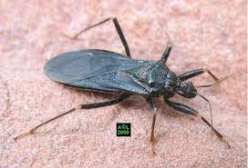
PRESENTATION CLINIQUE (Spécifique)
TRYPANOSOMOSE AMÉRICAINE (Maladie de Chagas)
Nom : Trypanosoma cruzi
Zone endemique : Amérique latine
Transmission : piqure de réduve, orale (viande chien, chat, rat), congénitale, sanguine
Myocardites aiguës et subaiguës. JB Bouhour;MF Heymann. Encyclopédie Médico-Chirurgicale 11-018-A-10
Notes:
Reduve :punaise de lit

Slide 14
PRESENTATION CLINIQUE (Spécifique)
TRYPANOSOMOSE AMÉRICAINE (Maladie de Chagas)
Atteinte cardiaque : 20-30%
1ère cause de myocardite parasitaire (70 % des complications)
1ère cause de cardiomyopathie et de décès cardiovasculaire chez les sujets de 30-50 ans en zone endémique
3ème motif de transplantation cardiaque en Amérique latine
Rassi, NEJM 2006; 355: 799-808

Slide 15
PRESENTATION CLINIQUE (Spécifique)
TRYPANOSOMOSE AMÉRICAINE (Maladie de Chagas)
Clinique :
Phase aiguë :
Fièvre
Altération Etat Général
Hépato-splénomégalie et adénopathies,
Signes méningés.
Œdème palpébral (signe de Romana)
[19] Brisseau JM, Cebron JP, Petit T. Chagas myocarditis imported into France. Lancet 1988 ; 1 : 1046

Slide 16
PRESENTATION CLINIQUE (Spécifique)
TRYPANOSOMOSE AMÉRICAINE (Maladie de Chagas)
Clinique :
Phase chronique et complications tardives : 1/3 des cas (10 à 30 ans après infection)
Destruction cellules myocardiques et muqueuse digestive.
Atteinte myocardique évoquée :
Apparition de troubles de conduction
Arythmie ventriculaire
Insuffisance cardiaque
[19] Brisseau JM, Cebron JP, Petit T. Chagas myocarditis imported into France. Lancet 1988 ; 1 : 1046

Slide 17
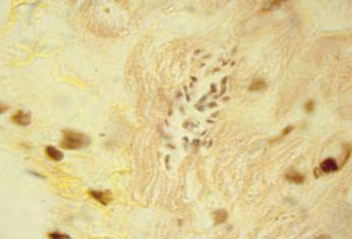
PRESENTATION CLINIQUE (Spécifique)
TRYPANOSOMOSE AMÉRICAINE (Maladie de Chagas)
Paraclinique :
Biopsie endomyocardique
Foyers de nécrose myocytaire entourés d’infiltrats mononucléés et de parasites sous la forme amastigote, c’est-à-dire de petits corpuscules oblongs de 2 à 3 μm, positifs à la coloration de May-Grünwald- Giemsa-Lampit (MGGL)
Sérologie
Non spécifique
Mady C, Cardoso RH, Barretto AC, Da Luz PL, Bellotti G, Pileggi F. Survival and predictors of survival in patients with congestive heart failure due to Chagas cardiomyopathy. Circulation 1994 ; 90 : 3098-3102

Slide 18
PRESENTATION CLINIQUE (Spécifique)
TRYPANOSOMOSE AMÉRICAINE (Maladie de Chagas)
Évolution :
Précoce de la myocardite : le plus souvent favorable
Gravité réside dans la myocardite chronique active :
Évolution à bas bruit pendant 10 à 20 ans jusqu’à la cardiomyopathie dilatée
Pronostic grave lorsque lors apparition INSUFFISANCE CARDIAQUE CONGESTIVE
MORTALITÉ DE L’ORDRE DE 50 % À 4 ANS .
Mady C, Cardoso RH, Barretto AC, Da Luz PL, Bellotti G, Pileggi F. Survival and predictors of survival in patients with congestive heart failure due to Chagas cardiomyopathy. Circulation 1994 ; 90 : 3098-3102

Slide 19
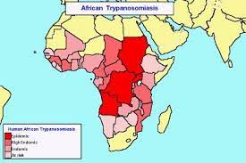
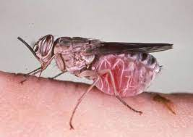
PRESENTATION CLINIQUE (Spécifique)
TRYPANOSOMOSE AFRICAINE
Nom : Trypanosoma gambiense et rhodesensie
Zone endemique : Afrique sub-saharienne tropicale
Transmission : glossine (mouche tsé-tsé)
Atteinte myocardite moins importante que dans la trypanosomiase américaine
Myocardites aiguës et subaiguës. JB Bouhour;MF Heymann. Encyclopédie Médico-Chirurgicale 11-018-A-10
Notes:
Reduve :punaise de lit

Slide 20
PRESENTATION CLINIQUE (Spécifique)
TRYPANOSOMOSE AFRICAINE
Clinique :
Chancre d’inoculation avec réaction inflammatoire +/-Adénopathie (ADP)
Phase 1 : Infection systémique lymphatico-sanguine : fièvre, ADP, lésions cutanées
Atteinte cardiaque :
Myocardite : Précordialgies, Insuffisance cardiaque congestive
ECG : Troubles de la conduction et ou de la repolarisation
Pancardite
Wynne J, Braunwald E. The cardiomyopathies and myocarditides. In : Braunwald Eed, Heart disease. A textbook of cardiovascular medicine. Philadelphia : WB Saunders, 1997 : 1404-1463

Slide 21
PRESENTATION CLINIQUE (Spécifique)
TRYPANOSOMOSE AFRICAINE
Clinique :
Phase 2 : Passage dans le SNC: phase méningo-encéphalitique (Troubles neuro-sensitifs, moteurs, vigilance)
L’atteinte du système nerveux central domine la scène clinique mais il peut s’y associer une insuffisance cardiaque.
Wynne J, Braunwald E. The cardiomyopathies and myocarditides. In : Braunwald Eed, Heart disease. A textbook of cardiovascular medicine. Philadelphia : WB Saunders, 1997 : 1404-1463

Slide 22
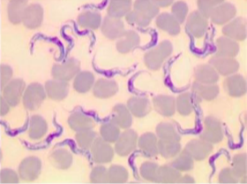
PRESENTATION CLINIQUE (Spécifique)
TRYPANOSOMOSE AFRICAINE
Paraclinique :
Mise en évidence des trypanosomes dans le sang : examen direct lors poussée fébrile Frottis ou Goutte Epaisse
dans le LCR (coloration du culot de centrifugation). Trypanosomes présents = phase neurologique.
Dans le suc ganglionnaire
Diagnostic sérologique par test d’agglutination des trypanosomes (CATT)
IFI, ELISA
Wynne J, Braunwald E. The cardiomyopathies and myocarditides. In : Braunwald Eed, Heart disease. A textbook of cardiovascular medicine. Philadelphia : WB Saunders, 1997 : 1404-1463

Slide 23
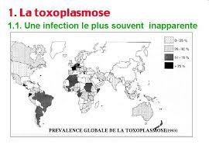
PRESENTATION CLINIQUE (Spécifique)
TOXOPLASMOSE
Nom : toxoplasma gondii
Zone endemique : ubiquitaire et cosmopolite
Transmission : excréments de chat contaminant, viande mal cuite, fruits et légumes crus
Myocardites aiguës et subaiguës. JB Bouhour;MF Heymann. Encyclopédie Médico-Chirurgicale 11-018-A-10
Notes:
Reduve :punaise de lit

Slide 24
PRESENTATION CLINIQUE (Spécifique)
TOXOPLASMOSE
Clinique :
TOXOPLASMOSE ACQUISE
Inapparente le plus souvent : sérologique, 80% cas
Forme apparente généralement lymphadénopathique et régression spontanée
Pergola G, Cascone A, Russo M. Acute pericarditis and myocarditis by T. gondii in an immunocometent young man. Infez Med. 2010;18(1):48- 52. Mary A, Hamilton M. Ventricular tachycardia in a patient with toxoplasmosis. Br Heart J. 1973.35:349-352.

Slide 25
PRESENTATION CLINIQUE (Spécifique)
TOXOPLASMOSE de REACTIVATION (immunodéficience => CD4<100/mm3)
Cérébrale: céphalées fébriles, réactivation de kystes cérébraux avec symptomatologie neurologique diverse
Oculaire: deuxième localisation par sa fréquence
Pulmonaire: moins fréquente mais grave (pneumopathie intersticielle),
Forme disséminée (dissémination parasitaire par voie hématogène).
Myocardites aiguës et subaiguës. JB Bouhour;MF Heymann. Encyclopédie Médico-Chirurgicale 11-018-A-10

Slide 26
PRESENTATION CLINIQUE (Spécifique)
TOXOPLASMOSE de REACTIVATION (immunodeficience => CD4<100/mm3)
Atteinte cardiaque : Myocardite (constante à l’autopsie mais expression clinique rare)
Troubles de la conduction (arythmie, bloc de branche)
Insuffisance cardiaque.
Péricardite plus rarement.
Myocardites aiguës et subaiguës. JB Bouhour;MF Heymann. Encyclopédie Médico-Chirurgicale 11-018-A-10

Slide 27
PRESENTATION CLINIQUE (Spécifique)
TOXOPLASMOSE
Paraclinique :
Diagnostic direct Toxoplasmose de réactivation: mise en évidence du parasite ou de son ADN (coloration sur sang, LCR, LBA ou tissus )
Diagnostic indirect Toxoplasmose acquise : mise en évidence des anticorps (sérologie)
Holliman R, Johnson J, Savva D, Cary N, Wreghitt T. Diagnosis of toxoplasma infection in cardiac transplant recipients using the polymerase chain reaction. J Clin Pathol. 1992 Oct;45(10):931-2. Patrat-Delon S, Gangneux JP, Lavoué S, Lelong B, Guiguen C, le Tulzo Y, Robert-Gangneux F. Correlation of parasite load determined by quantitative PCR to clinical outcome in a heart transplant patient with disseminated toxoplasmosis. J Clin Microbiol. 2010; 48(7):2541-5.

Slide 28
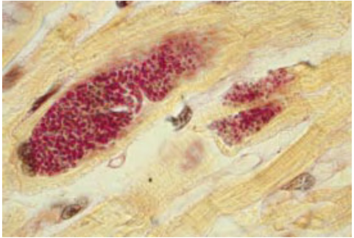
PRESENTATION CLINIQUE (Spécifique)
TOXOPLASMOSE
Paraclinique :
Toxoplasmose disséminée : PCR sur sang circulant, bonne sensibilité
PCR sur tous types de prélèvements.
Biopsie => infiltrat inflammatoire polymorphe avec présence de kystes de Toxoplasma gondii intramyocytaires, pseudokystes et formes libres dans l’interstitium
Holliman R, Johnson J, Savva D, Cary N, Wreghitt T. Diagnosis of toxoplasma infection in cardiac transplant recipients using the polymerase chain reaction. J Clin Pathol. 1992 Oct;45(10):931-2. Patrat-Delon S, Gangneux JP, Lavoué S, Lelong B, Guiguen C, le Tulzo Y, Robert-Gangneux F. Correlation of parasite load determined by quantitative PCR to clinical outcome in a heart transplant patient with disseminated toxoplasmosis. J Clin Microbiol. 2010; 48(7):2541-5.

Slide 29
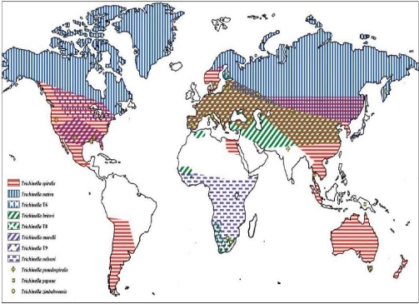
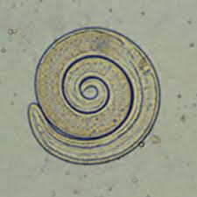
PRESENTATION CLINIQUE (Spécifique)
TRICHINOSE
Nom : Trichinella spiralis
Zone endemique : ubiquitaire avec des zones plus marquées
Transmission : alimentaire (viande de porc ou de cheval, contaminée mal cuite)
Myocardites aiguës et subaiguës. JB Bouhour;MF Heymann. Encyclopédie Médico-Chirurgicale 11-018-A-10

Slide 30
PRESENTATION CLINIQUE (Spécifique)
TRICHINOSE
Clinique :
Phase d’invasion: de J+2 à J+15: gastroentérite fébrile
A partir de J+15 : Fièvre élevée en plateau, AEG, myalgies.
Kérébel, P Paule, C Jégo, T La Folie, G Cellarier, R Poyet, P Laurent, C Bouchiat, R Carlioz. Myocarditis caused by Trichinella spiralis: a case report. Annales de Cardiologie et diapos;Angéiologie, Volume 57,2:127-130 Compton SJ, Celum CL, Lee C, Thompson D, Sumi SM, Fritsche TR, Coombs RW. Trichinosis with ventilatory failure and persistent myocarditis.Clin Infect Dis. 1993 Apr;16(4):500-4.

Slide 31
PRESENTATION CLINIQUE (Spécifique)
TRICHINOSE
Clinique :
Atteintes cardiaques souvent bénignes (20 à 75% des patients) :
Précordialgies
ECG : tachy ou bradycardie
Thromboses vasculaires avec une évolution lente et régression.
Kérébel, P Paule, C Jégo, T La Folie, G Cellarier, R Poyet, P Laurent, C Bouchiat, R Carlioz. Myocarditis caused by Trichinella spiralis: a case report. Annales de Cardiologie et diapos;Angéiologie, Volume 57,2:127-130 Compton SJ, Celum CL, Lee C, Thompson D, Sumi SM, Fritsche TR, Coombs RW. Trichinosis with ventilatory failure and persistent myocarditis.Clin Infect Dis. 1993 Apr;16(4):500-4.

Slide 32
PRESENTATION CLINIQUE (Spécifique)
TRICHINOSE
Clinique :
Phase chronique : fièvre et œdème diminuent mais la fatigue, les manifestations musculaires et allergiques (urticaire, dyspnée) persistent.
Complications : myocardite au 1er - 2ème mois post infestation, embolie pulmonaire, risque décès (arythmie).
Myocardite toxique due à une réponse inflammatoire lors de la migration larvaire
Kérébel, P Paule, C Jégo, T La Folie, G Cellarier, R Poyet, P Laurent, C Bouchiat, R Carlioz. Myocarditis caused by Trichinella spiralis: a case report. Annales de Cardiologie et diapos;Angéiologie, Volume 57,2:127-130 Compton SJ, Celum CL, Lee C, Thompson D, Sumi SM, Fritsche TR, Coombs RW. Trichinosis with ventilatory failure and persistent myocarditis.Clin Infect Dis. 1993 Apr;16(4):500-4.

Slide 33
PRESENTATION CLINIQUE (Spécifique)
TRICHINOSE
Paralinique :
Incidence de l’atteinte myocardique en échocardiographie est très faible
Sérologie : méthode ELISA qui détecte des anticorps spécifiques (3 semaines après le début)
La biopsie musculaire (3 à 4 semaines après l’infection) : larves enkystées de Trichinella spiralis.
Lazarevic AM, Neskovic AN, Goronja M, Golubovic S, Komic J, Bojic M et al. Low incidence of cardiac abnormali- ties in treated trichinosis: a prospective study of 62 patients from a single-source outbreak. Am J Med 1999 ; 107 : 18-23
Aubry P., Touze J.E. Cas cliniques en Médecine Tropicale. La Duraulie edit., mars 1990, p.83.

Slide 34
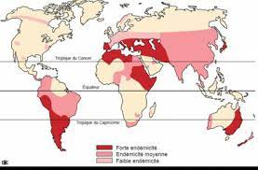
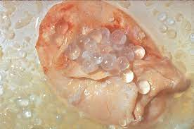
PRESENTATION CLINIQUE (Spécifique)
ÉCHINOCOCCOSE ou HYDATIDOSE
Nom : Echinococcus granulosus
Zone endemique : cosmopolite, fréquence élevée dans les pays où se pratiquent un élevage intensif de moutons
Transmission : alimentaire (viande de mouton) ingérant des œufs soit indirectement en caressant pelage d’un chien parasité
Hydatidose cardiaque représente moins de 2% des localisations du kyste hydatique.
Myocardites aiguës et subaiguës. JB Bouhour;MF Heymann. Encyclopédie Médico-Chirurgicale 11-018-A-10

Slide 35
PRESENTATION CLINIQUE (Spécifique)
ÉCHINOCOCCOSE ou HYDATIDOSE
Clinique :
Le kyste hydatique est souvent unique et se localise dans la paroi myocardique.
Il peut être asymptomatique
Selon son volume et sa localisation : Douleurs thoraciques, Troubles de la conduction
La rupture du kyste est dramatique : une tamponnade, un choc anaphylactique, un cœur pulmonaire aigu, une mort subite.
Ghanned E, Abbou CB, Nottin R, Hourdebaigt-Larrusse P, Soulie J, Grivaux M. L’Hydatidose cardiaque. Sem Hôp Paris 1983 ; 59 : 1459-1463

Slide 36
PRESENTATION CLINIQUE (Spécifique)
ÉCHINOCOCCOSE ou HYDATIDOSE
Paraclinique :
Le diagnostic est facilité par l’échoDoppler cardiaque, TDM, IRM
Les tests sérologiques confirment l’étiologie (le taux des anticorps souvent faible)
Confirmation par examen direct du liquide hydatique (ponction du kyste )
Tsigkas G, Chouchoulis K, Apostolakis E, Kalogeropoulou C, Koutsogiannis N, Koumoundourou D, Alexopoulos D.Heart echinococcus cyst as an incidental finding: early detection might be life-saving.J Cardiothorac Surg. 2010 Dec 8;5:124
Notes:
Apres exerese chirurgical du kyste => Confirmation par examen direct du liquide hydatique (ponction du kyste )

Slide 37
PRESENTATION CLINIQUE (Spécifique)
AUTRES RARES :
PALUDISME ( PLASMODIUM FALCIPARUM )
La cardiotoxicité des médicaments antipaludéens et l’anémie chronique expliquent plus souvent la souffrance myocardique
SCHISTOSOMIASE (BILHARZIOSE)
La myocardite est très rare par réaction d’hypersensibilité ou par vascularite
LARVA MIGRANS VISCÉRALE (Toxocara canis et catis)
Insuffisance cardiaque par migration de la larve dans le myocarde
Myocardites aiguës et subaiguës. JB Bouhour;MF Heymann. Encyclopédie Médico-Chirurgicale 11-018-A-10

Slide 38
THERAPEUTIQUE
TRAITEMENT NON SPECIFIQUE :
En cas d’instabilité hémodynamique ;
Vasopresseurs et inotrope positifs
Diurétiques +/- vasodilatateur
Assistance circulatoire (ECMO, IMPELLA …)
En cas stabilité hémodynamique avec dysfonction Systolique VG ;
Traitement de l’insuffisance cardiaque chronique
Traitement anticoagulant
Transplantation cardiaque

Slide 39
THERAPEUTIQUE
TRAITEMENT SPECIFIQUE :
TRYPANOSOMOSE AMÉRICAINE : benznidazole et nifurtimox
TRYPANOSOMOSE AFRICAINE : pentamidine (T. b. gambiense), Suramine sodique (T. b. rhodesiense)
TOXOPLASMOSE : Le pyriméthamine seul associé au sulfadoxine ou sulfadiazine => 4 à 6 semaines dans les formes aiguës.

Slide 40
THERAPEUTIQUE
TRAITEMENT SPECIFIQUE :
TRICHINOSE : Albendazole +/- corticothérapie
HYDATIDOSE : Exérèse des kystes hydatique
BILHARZIOSE : Le praziquantel +/- corticothérapie
LARVA MIGRANS VISCÉRALE : Albendazole ou ivermectine /- corticothérapie

Slide 41
CONCLUSion
Affection peu commune
L’émigration et le tourisme international dans des zones d’endémie augmentent le risque de myocardites surtout avec la pandémie à SARSCOV (OMS, 2021)
Présentation clinique variable selon le parasite
Bon pronostic dans la majorité des cas

